Slide 1
移动端跨平台框架调研
UniApp 对比 Flutter
2020-05-08
© 2020 Ricoh Software Research Center (Beijing) Co., Ltd.

Slide 2


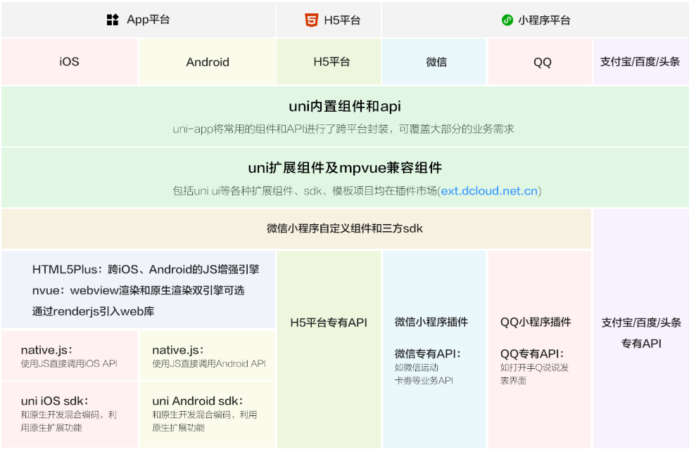
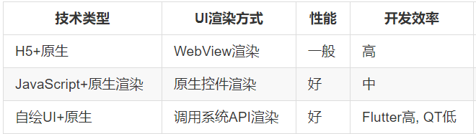
功能框架
默认支持：
IOS
Android
Fuchsia(google新的自研操作系统)
还支持：
Web 开发(Flutter for web)
PC开发
目前移动开发中三种主流跨平台技术：
支持市面上绝大部分的移动端表现形式。
uniapp api覆盖住大部分业务需求
支持调用各端原生api
Vue框架, 小程序api
支持情况：Uniapp 由于 Flutter
© 2020 Ricoh Software Research Center (Beijing) Co., Ltd.

Slide 3
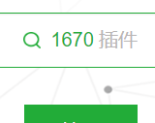




开发环境与社区生态
IDE：Hbuilder X
开发语言：JavaScript
插件市场：
社区：帖子较丰富，很多老帖与无回复帖 https://ask.dcloud.net.cn/explore/
开源：部分未开源，到了部分问题会出现导致
原因不明无法解决，只能换思路开发。
IDE：Android Studio 与 XCode
开发语言：Dart
插件市场：
社区：https://github.com/flutter/flutter/issues
https://flutter.cn/
Github issue很丰富，中文社区资料较 少，但有团队分享开发架构经验。
开源：是
社区生态：Flutter 优于 UniApp
© 2020 Ricoh Software Research Center (Beijing) Co., Ltd.

Slide 4
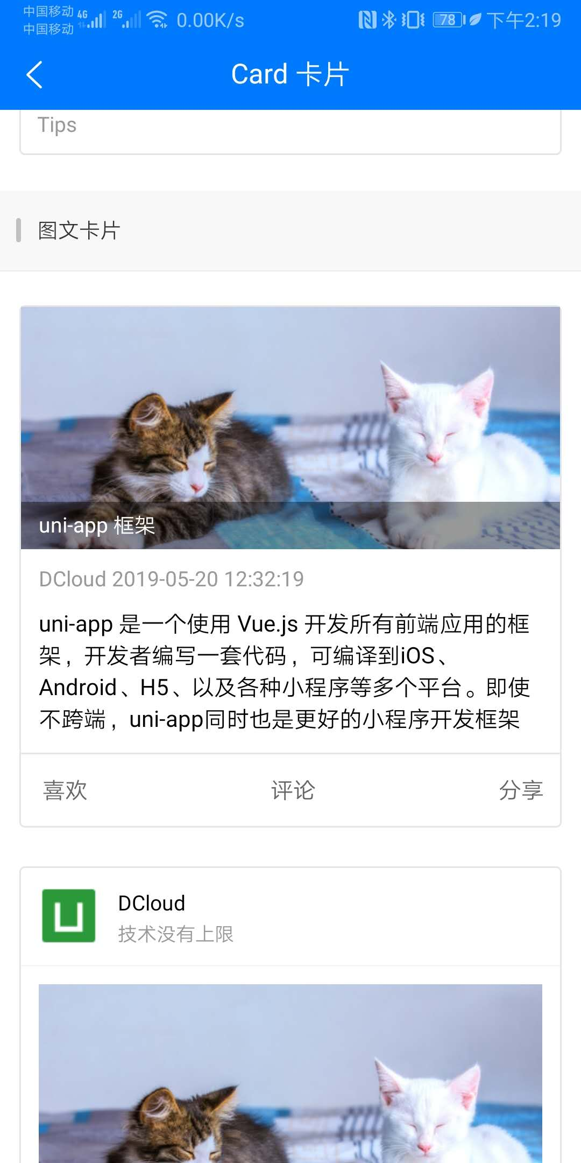
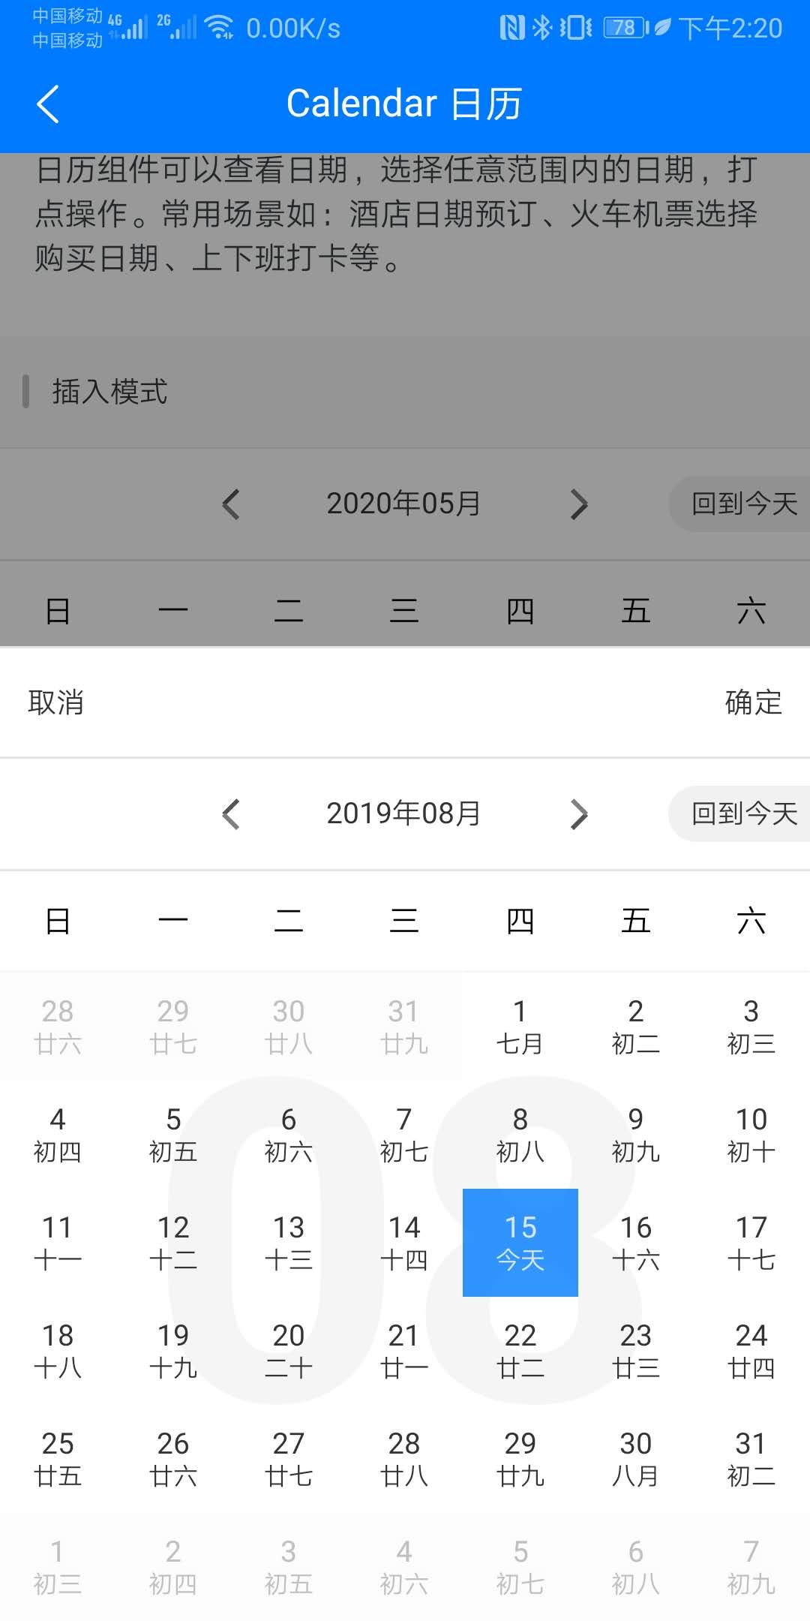
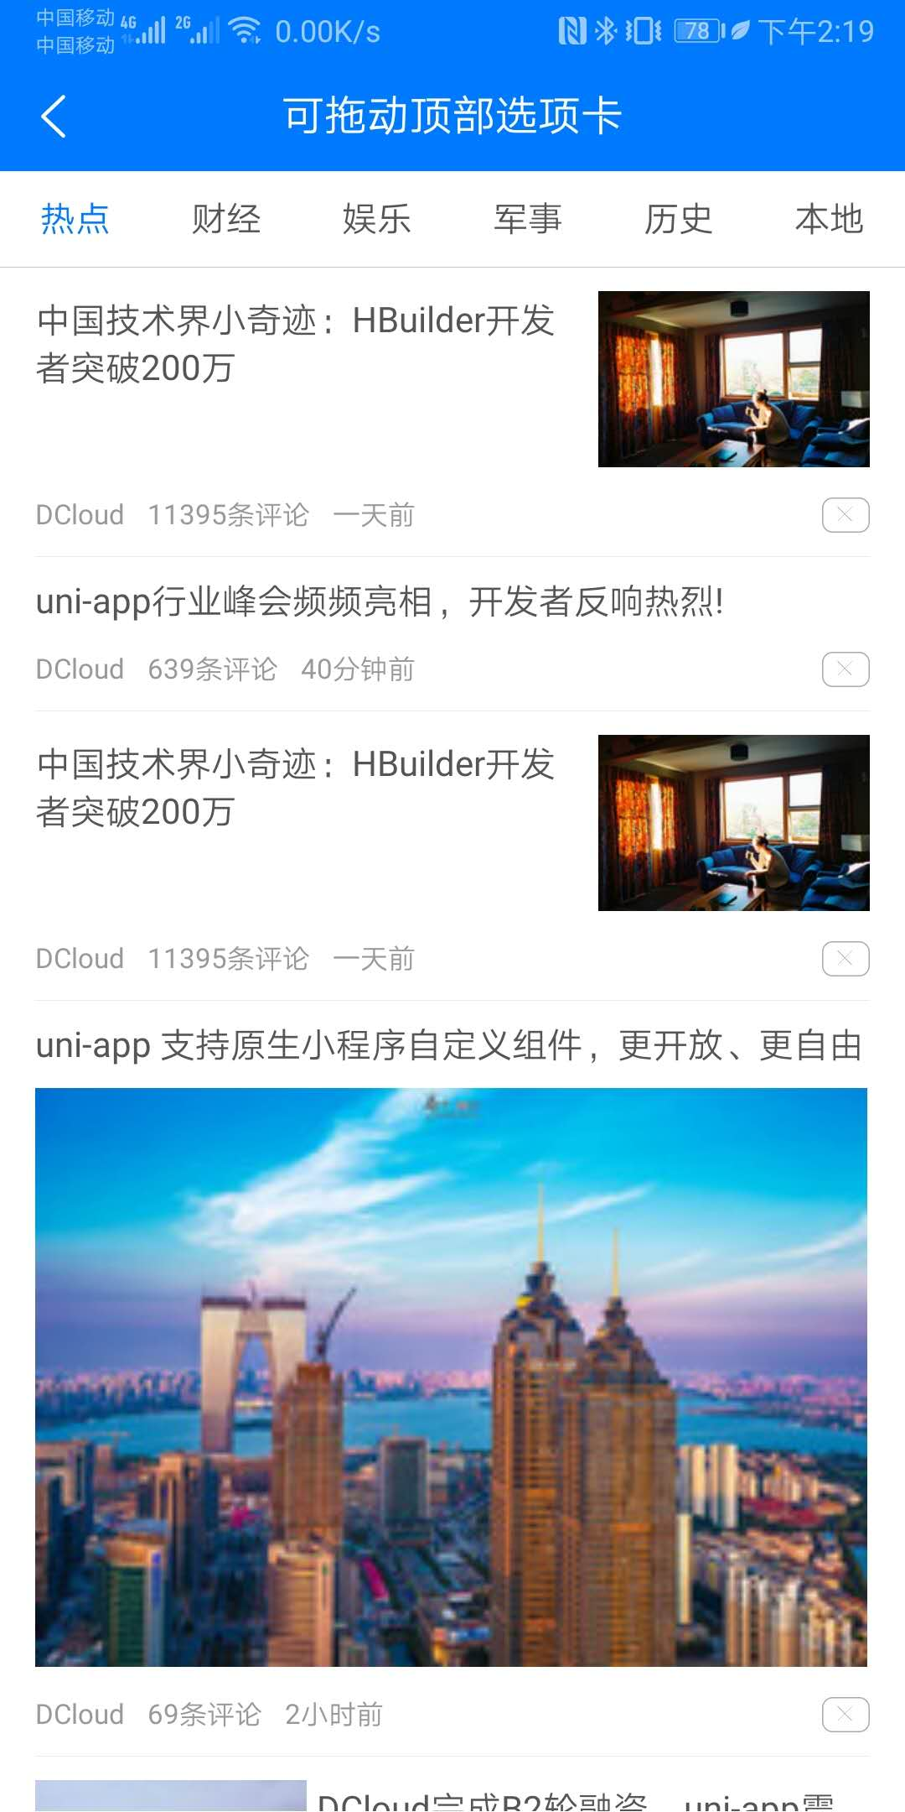
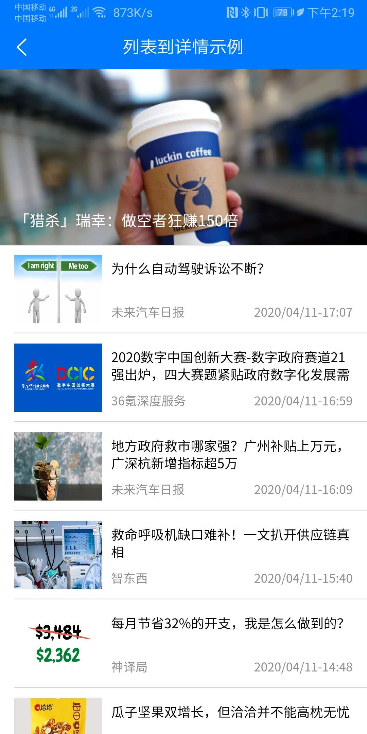
模板展示
控件齐全，中规中矩
© 2020 Ricoh Software Research Center (Beijing) Co., Ltd.

Slide 5
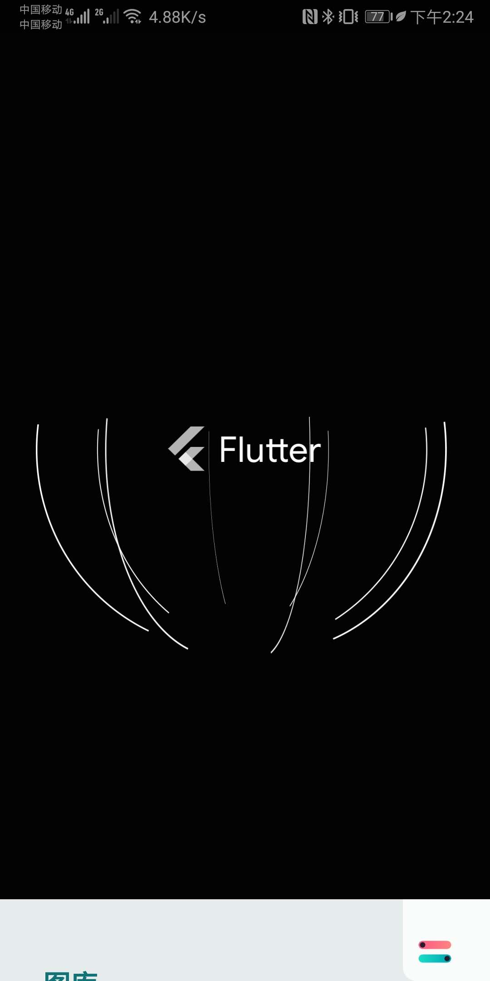
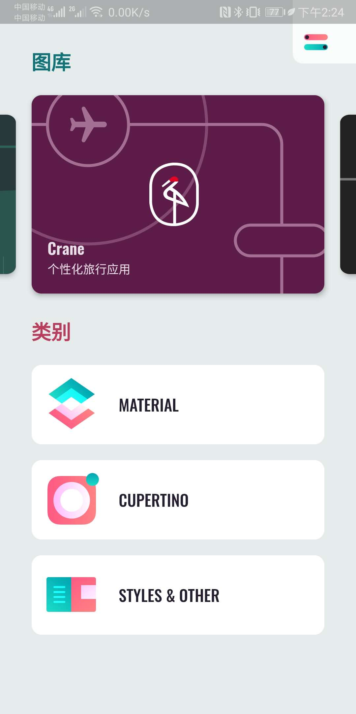
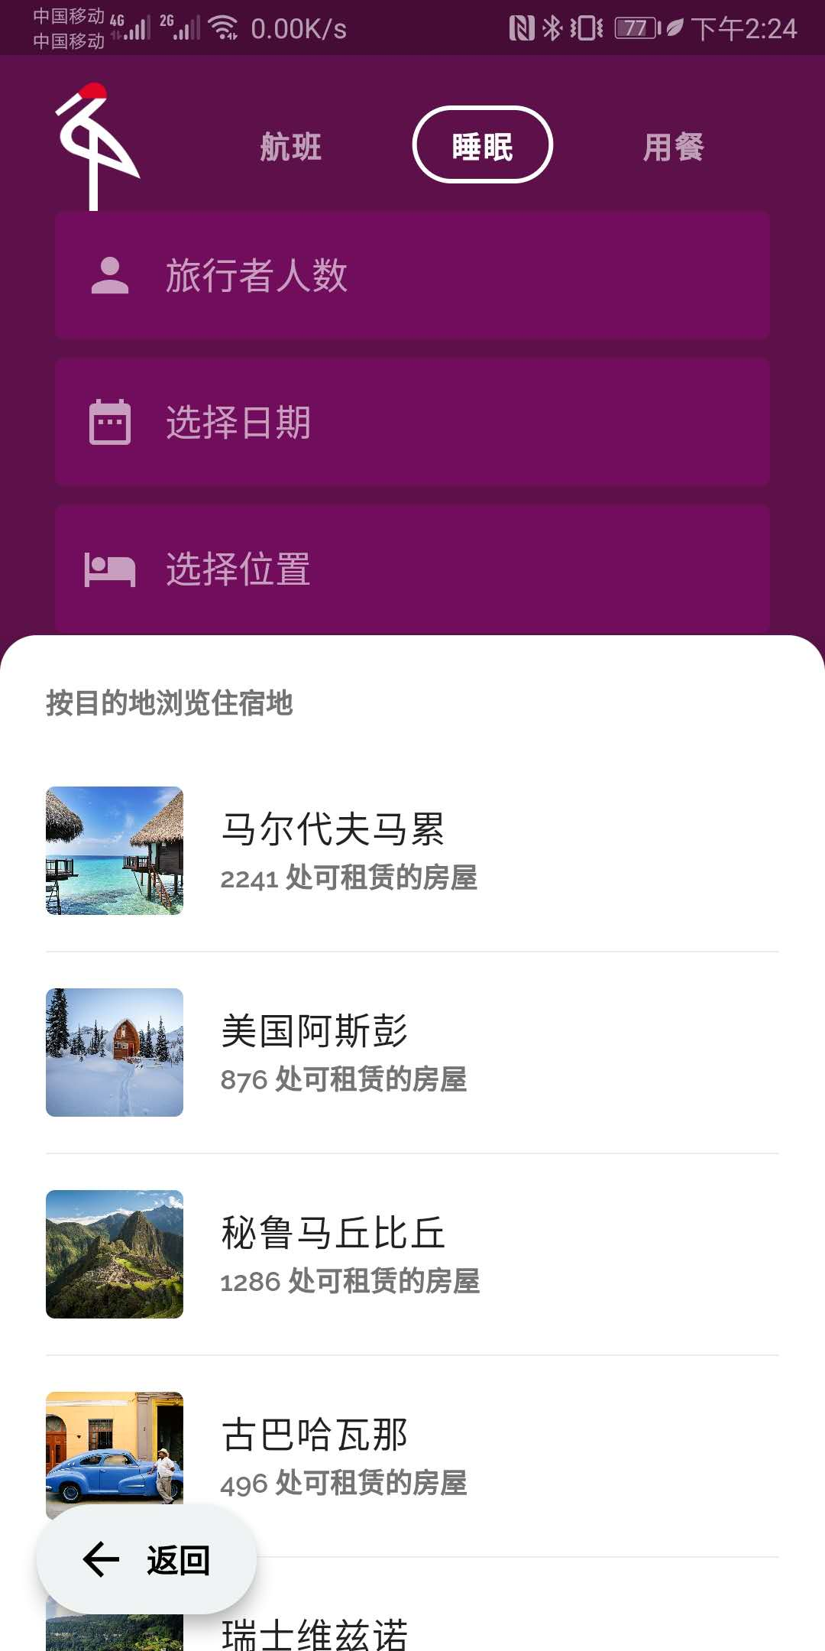
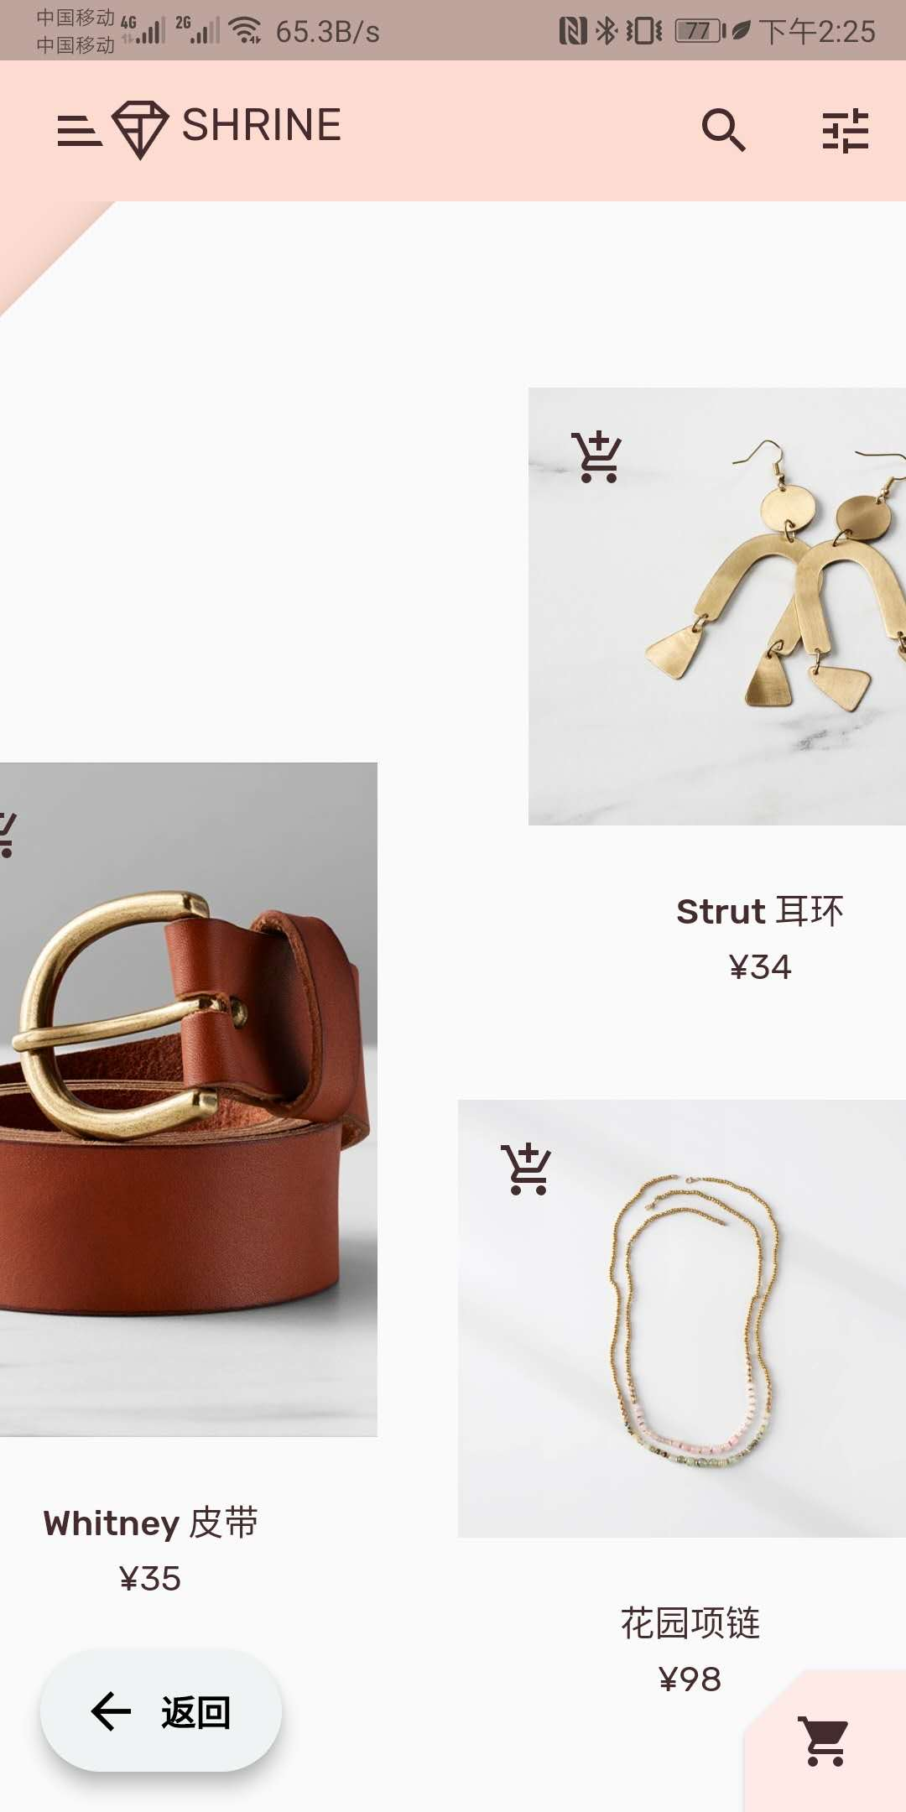
模板展示
常规控件的基础上，并支持Metarial Design设计风格与Cupertino设计风格
© 2020 Ricoh Software Research Center (Beijing) Co., Ltd.

Slide 6
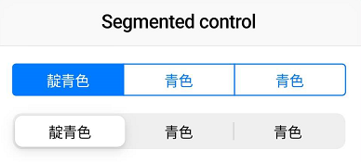
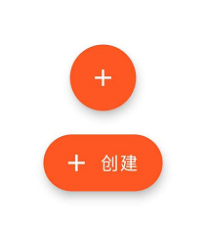
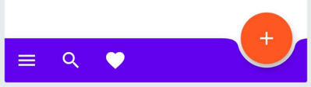

哪些UI使用Flutter更易实现
控件示例：
以这些控件为例，如果想在UniApp中实现这样的样式显示，需要我们自己来实现。Flutter则提供了完整的api。
Flutter也提供了适应于操作系统的更复杂的动画转换效果。
在不同环境对代码稍作修改，可以使软件的整体风格更适合操作系统平台。
//import 'package:flutter/material.dart'; Material Design 风格
//import 'package:flutter/cupertino.dart'; IOS 风格
© 2020 Ricoh Software Research Center (Beijing) Co., Ltd.

Slide 7

Code Review
© 2020 Ricoh Software Research Center (Beijing) Co., Ltd.

